Slide 1
Окружење
Уметност и дизајн
АРХИТЕКТОНСКЕ ИЗМЕНЕ
Сара Момчиловић
Мина Мушикић
IV4
Школска година 2022/2023

Slide 2
Садржај
Пословни центар “Ушће” 3 – 6
НАТО агресија – оштећења зграде 7 – 8
Реконструкција 9-11
Пословни центар Ушће данас 12
Наш предлог 13-15
Литература 16

Slide 3
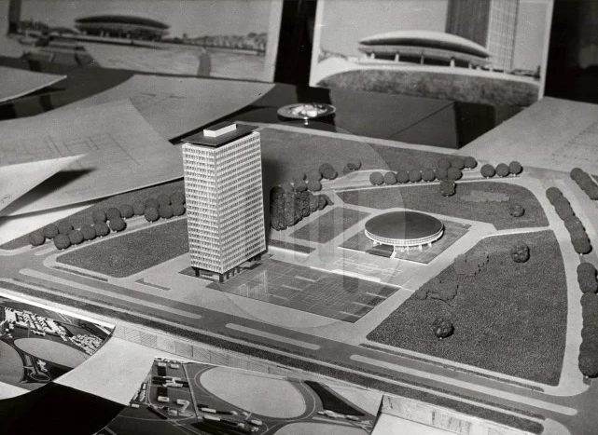
Пословни центар “Ушће”

Slide 4
Пословни центар “Ушће”
Пословни центар “Ушће” се налази на простору општине Нови Београд, на ушћу Саве у Дунав
Изградња зграде је завршена 1965. године и била је једини објекат у Блоку 16
Исте године постала је кућа Централног комитета којој је име било “Палата друштвено – политичких организација”

Slide 5
Пословни центар “Ушће”
Први пут је на мети била 1970. године
Никола Каваја, човек који је имао надимак “Ловац на Тита”, имао је план да отме авион Boing 747
У самоубилачком нападу, требало је да сруши зграду
Међутим, напад је био спречен, а Каваја осуђен на робију

Slide 6
Пословни центар “Ушће”
Кула је изграђена од армирано-бетонске конструкције
Унутрашњи простор је био намењен за степениште и лифтове, као и кацеларијске просторе и сале за састанке
Посебан акценат је давала кровна тераса на 24. спрату са настрешницом, која је кули давала визуелни заввршетак у виду модерног кровног венца

Slide 7
НАТО агресија – оштећења зграде
На њу је 21. и 27. априла 1999. године, током НАТО агресије, у више наврата испаљено 12 ракета
Међутим, објекат је остао да стоји
Бетонска конструкција је издржала тешке нападе, али је објекат касније реконструисан

Slide 8
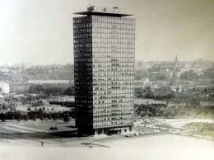
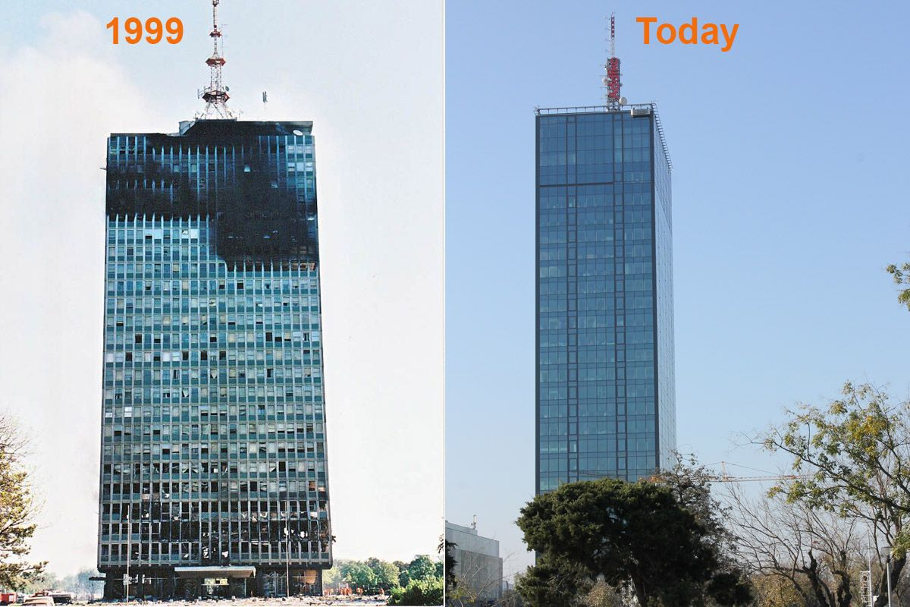
НАТО агресија – оштећења зграде

Slide 9
Реконструкција
ПЦ ’’Ушће’’ висока је укупно 141 метар са антеном. Оригинална висина зграде била је 103,9 m, а данашња је због реконструкције 110 метара
Након њеног оштећења приликом НАТО агресије у обнову је уложено 35 милиона евра, зграда је добила два нова спрата и данас има 25 спратова

Slide 10
Реконструкција
Укупна површина пословног простора износи 27.237 m²
Читава зграда је опремљена најсавременијом опремом, сваки спрат има климу, подно грејање, непробојна стакла и савремене системе за надгледање и комуникације итд.
Зграда поседује 7 лифтова, а ту је и 750 паркинг места.

Slide 11
Реконструкција
Током обнове зграда је добила потпуно нову архитектонску глазуру, некадашњу алуминијумско-стаклену фасаду са свих страна заменила су плаво-зеленкаста стакла
Два новоизграђена спрата почивају на металној конструкцији, а представљају најпримамљивији део зграде
На њима се налазе ексклузивни ресторани, атријум и конференцијска сала

Slide 12
Пословни центар Ушће данас

Slide 13
Наш предлог
Према нашем виђењу зграда је реконструисана на завидном нивоу и представља једну од наших највиших грађевина
Наш предлог је да се конструише видиковац на врху зграде како би становници и туристи могли да уживају у погледу на наш прелеп град и самим тим се и искористи њена висина

Slide 14
Наш предлог
Поред видиковца би додали и једну просторију са културним и историјским садржајем како би се људи култивисали о новом београду и о томе како је Нато утицао на нашу земљу током бомбардовања

Slide 15
Наш предлог
Други предлог је да се конструише један мост који би спајао две пословне зграде и на тај начин их повезао
Оне би биле повезане по
узору на куле из Куала
Лумпура које можемо видети
на овом архитектонском нацрту

Slide 16
Литература
https://www.gradnja.rs/usce-prica-o-dve-kule/
https://www.011info.com/upoznaj-beograd/
https://sr.wikipedia.org/sr
Слике су преузете са интернета

